Slide 1
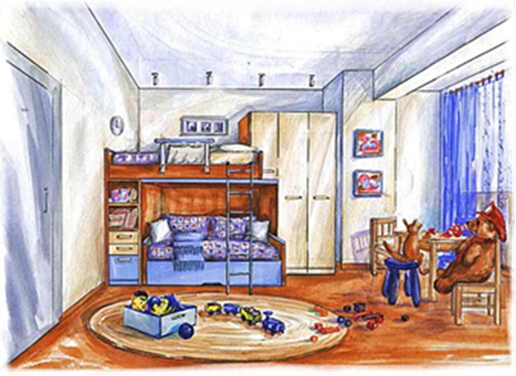
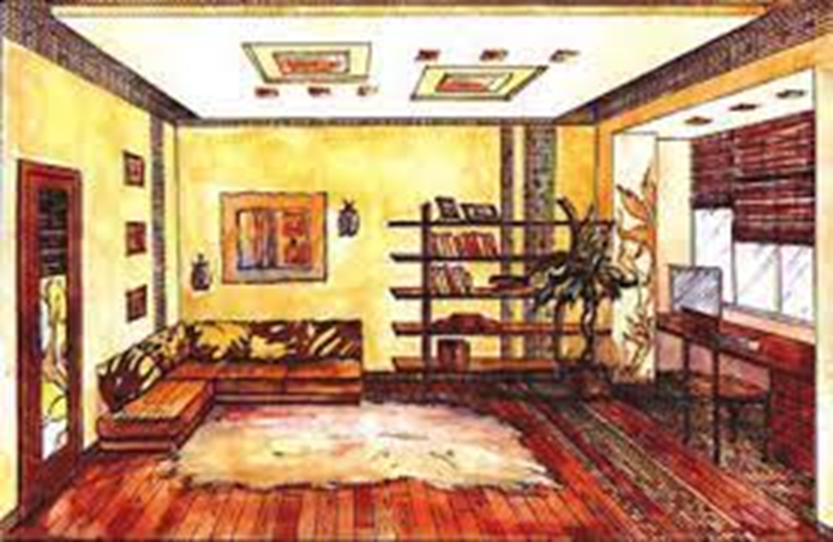
Інтер’єр.Особливості декорування та побудови інтер’єру
ІІ частина
Підготувала: к.п.н. Гервас О.Г.

Slide 7
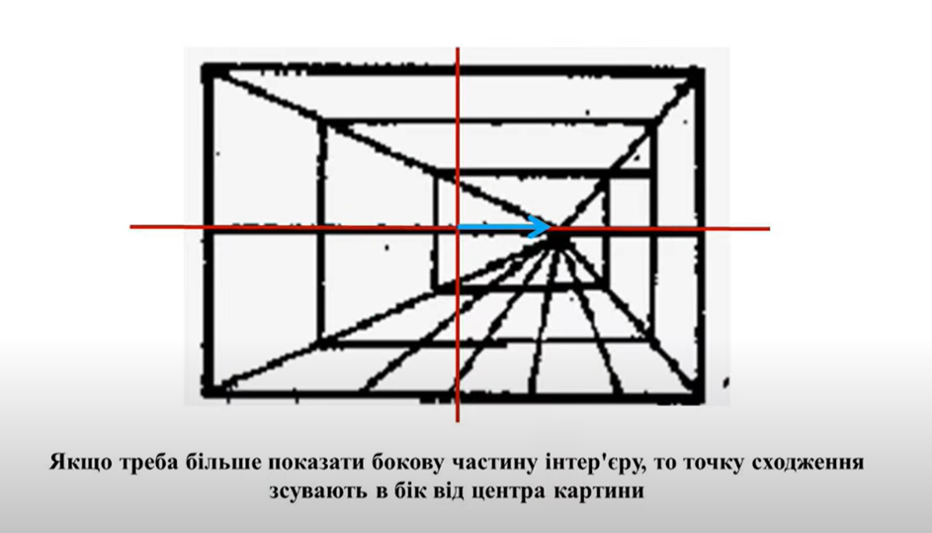

Slide 9
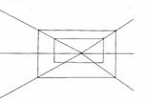
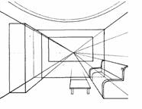
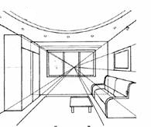
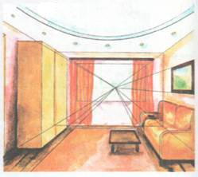
Порядок побудови зображення інтер’єру однаковий для фронтального і кутового положення. Роботу виконуйте у такій послідовності:
1. Проведіть лінію горизонту відповідно до натури і визначіть точку сходження горизонтальних ліній інтер’єра, яка залежить від точки зору. Проведіть основні лінії стін, підлоги і стелі.
2. Побудуйте предмети першого, другого і дальнього планів з визначенням місця, яке вони займають на горизонтальній площині підлоги, розміри загальної їх форми, щодо основних розмірів інтер’єра.
3. Перевір правильність побудови всіх предметів та елементів інтер’єра з урахуванням перспективних змін в їхні розмірах та розташування їх у просторі (чи далі предмет, тим менший його розмір для зору)
4. Завершіть малюнок олівцем, детально промалюйте перший план.
5. Закінченим ваш інтер’єр буде вважатись, якщо ви передасте його в кольорі. Почніть роботу в техніці «по-вологому» із розроблення детальних планів. Закінчуйте в техніці «по-сухому» детально проробляйте предмети першого плану.

Slide 10
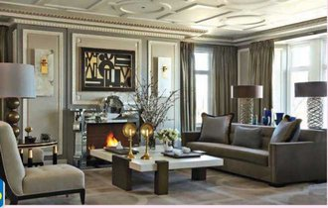
Колір в інтер’єрі. Оздоблення стін має поєднуватися з кольором меблів, портьєр і відповідати призначенню приміщення. Наприклад, для спальних кімнат рекомендуються спокійні кольори, оскільки строкатість дратує. Занадто темний колір також не прийнятний — приміщення видається похмурим. У кімнатах з вікнами на північ доречними будуть кремові, оранжево-рожеві, жовті, золотисті, світло-зелені тони. Холодні тони — блакитно-зелені, блакитно-сірі, зеленувато-сірі — пасують для кімнат, вікна яких виходять на південь.
Друзі, вас, напевно, як і мене, вразив творчий підхід французького майстра інтер’єрів Жана Луї Деніо. Пропоную проаналізувати інтер’єр вітальні цього митця за поданим планом. Для цього скористайтеся знаннями, набутими під час вивчення даної теми.
1. Визначте, до якого типу інтер’єру належить подане зображення.
2. У якому вигляді, фронтальному чи кутовому, подано інтер’єр вітальні?
3. Якою є загальна кольорова гама приміщення?
4. Визначте, як між собою поєднуються кольори меблів, стін і декоративних елементів.
5. Яке враження справила на вас ця композиція?

Slide 11
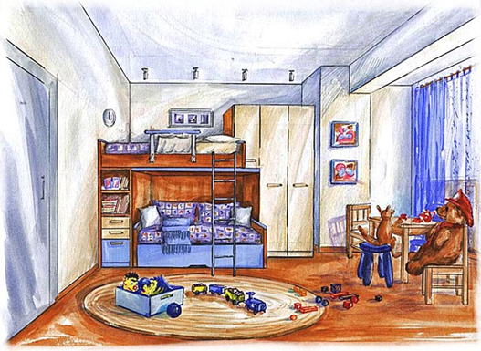
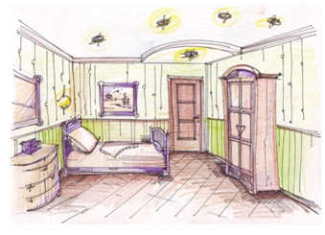
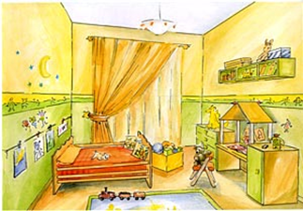
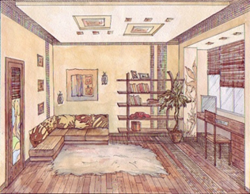
Зразки робіт

Slide 12
